Slide 1


基于移动技术的市场调查和分析挖掘
移动互联网
改变了世界

Slide 2

  移动技术概述
移动技术的含义
信息化的移动技术，主要是基于无线通讯的无线设备（包括笔记本电脑、平板电脑、Pad、手机等）设备的信息技术融合。
信息技术与通讯技术的融合正在给我们的社会生活带来巨大的变革。移动技术和互联网已经成为信息通讯技术发展的主要驱动力，藉着高覆盖率的移动通讯网、高速无线网络和各种不同类型的移动信息终端，移动技术的使用开辟了广阔的移动交互的空间，并已经成为普及与流行的生活、工作方式。

Slide 3


  日常应用领域
新闻资讯
聊天沟通
休闲娱乐
手机上网
电子商务
游戏互动
手机应用

Slide 4

  基于移动技术的市场调查
  第一章

Slide 5

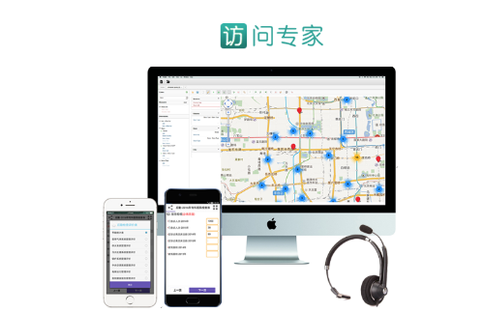
  基于移动技术的市场调查
基于移动互联网的网络调查
访问专家系统管理端
问卷编辑可视化
数据管理可视化
统计分析可视化
基于移动APP的面访调查
基于移动设备的电话调查

Slide 6















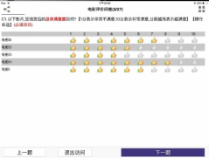


  系统架构
服务器
客户监听室
办公室
会议室
培训室
运营商线路E1
云平台
语音中继网关
CATI电访
中心1
CAWI网络调查
坐席
坐席
坐席
管理员
CAPI面访
中心2
二维码、邮件、短信、即时通讯工具
坐席
坐席
坐席
管理员
手机、平板等移动设备

Slide 7

  网络调查—支持多种渠道
1
2
3
二维码扫描
即时通讯发送链接
短信邮件方式

Slide 8
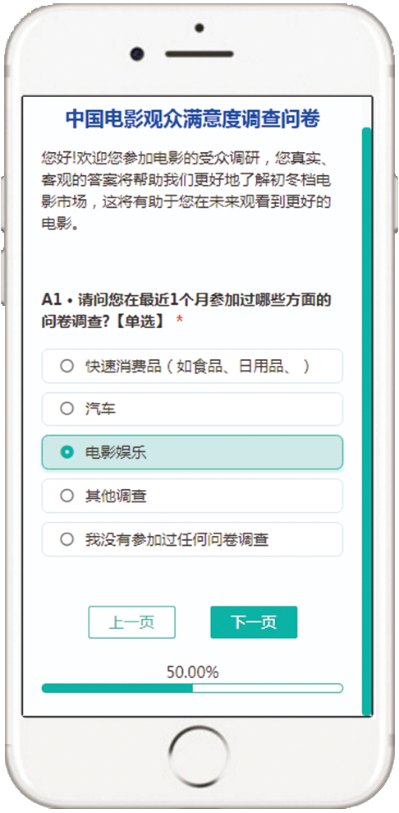
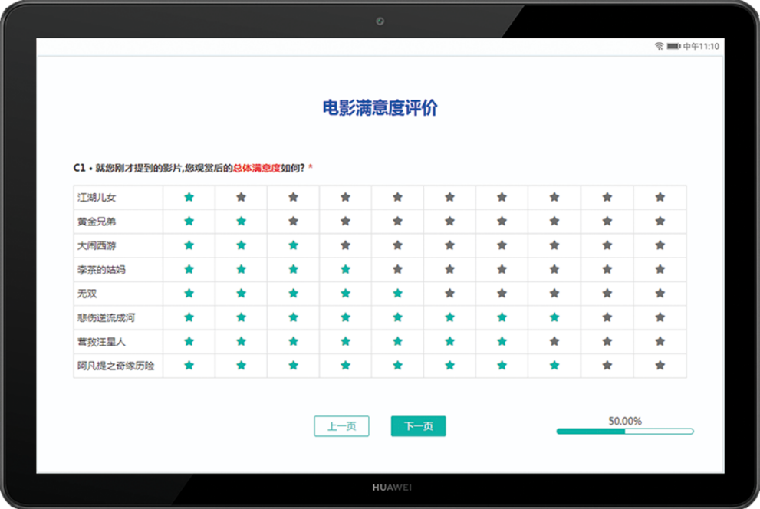

  网络调查—支持电脑和移动终端
电脑页面
二维码扫描
手机短信URL

Slide 9

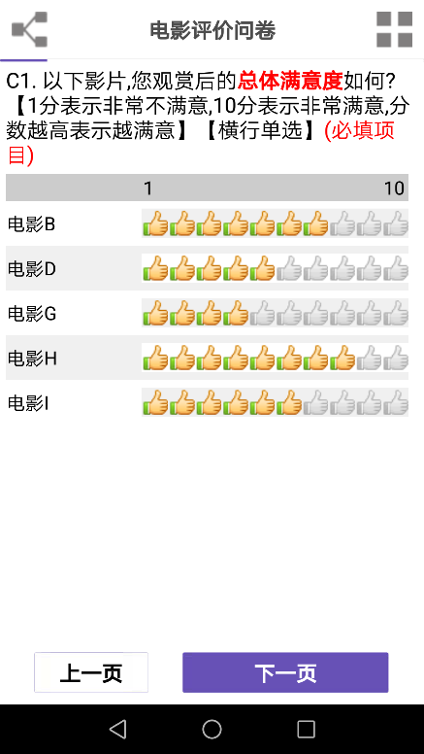
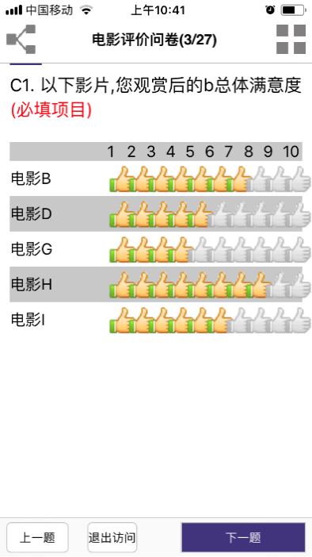






  面访调查—支持IOS和安卓系统设备
扫描下载“访问专家”APP
支持离线数据采集，支持录音、拍照、GPS定位、手写签名等功能
IOS APP
安卓 APP

Slide 10
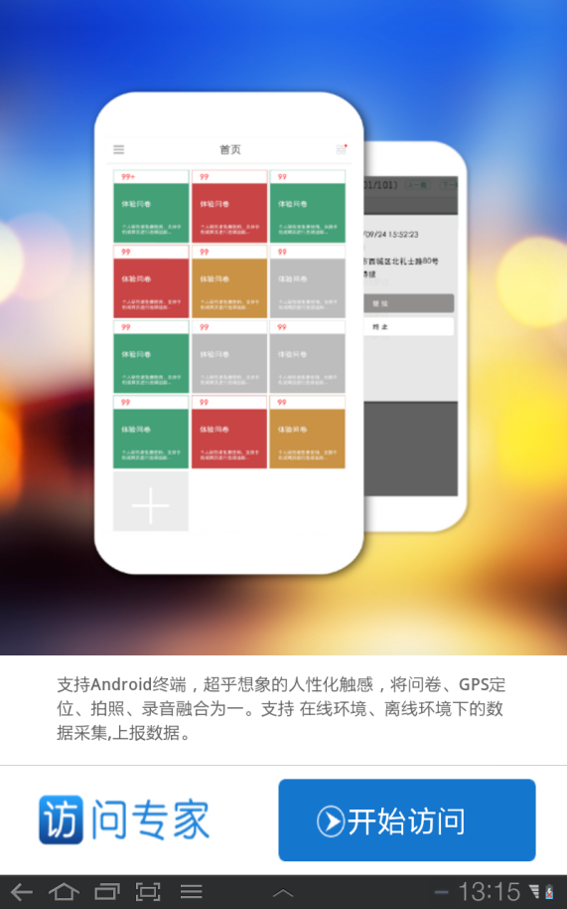
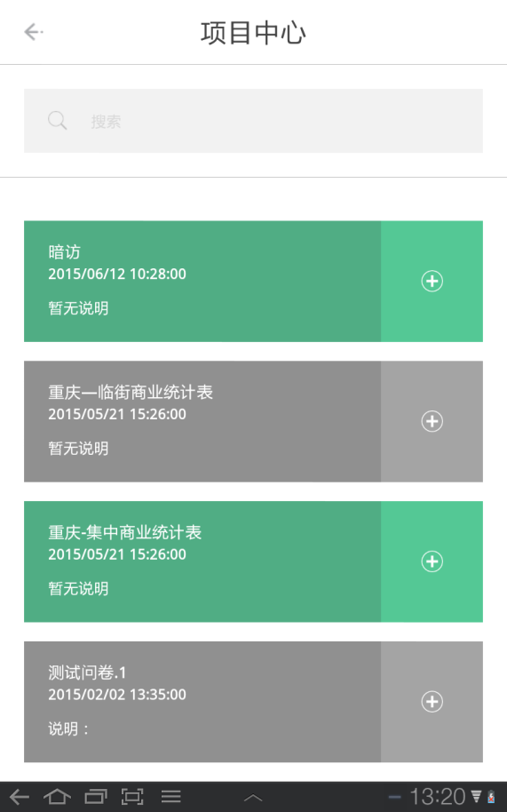
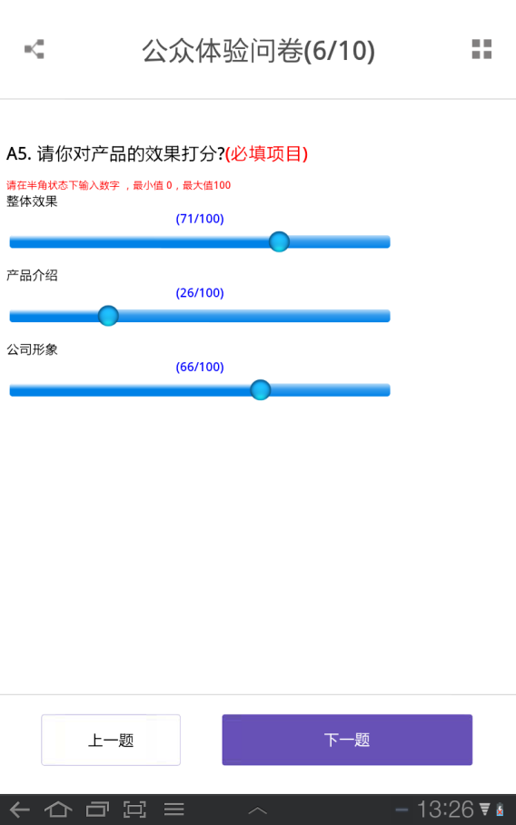
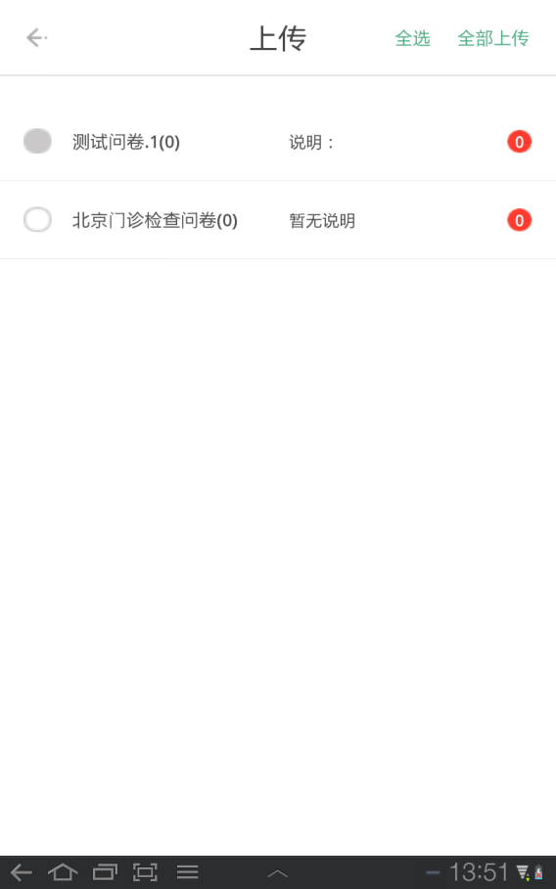
  面访调查—移动端使用
1）首页登录
2）项目下载
3）问卷填写
4）数据上传

Slide 11
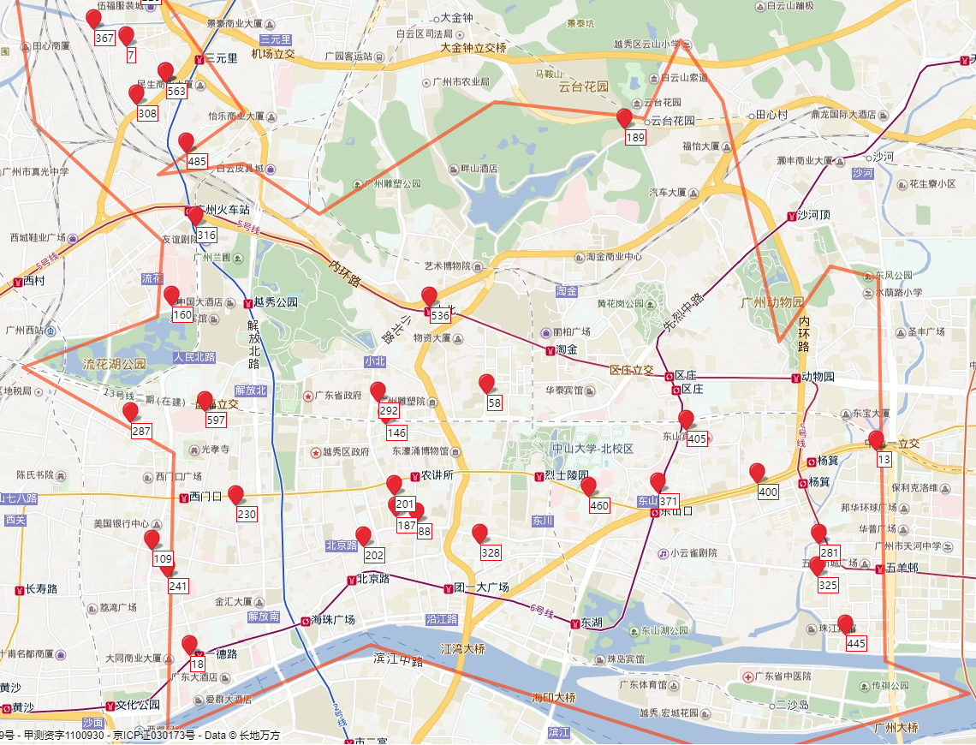
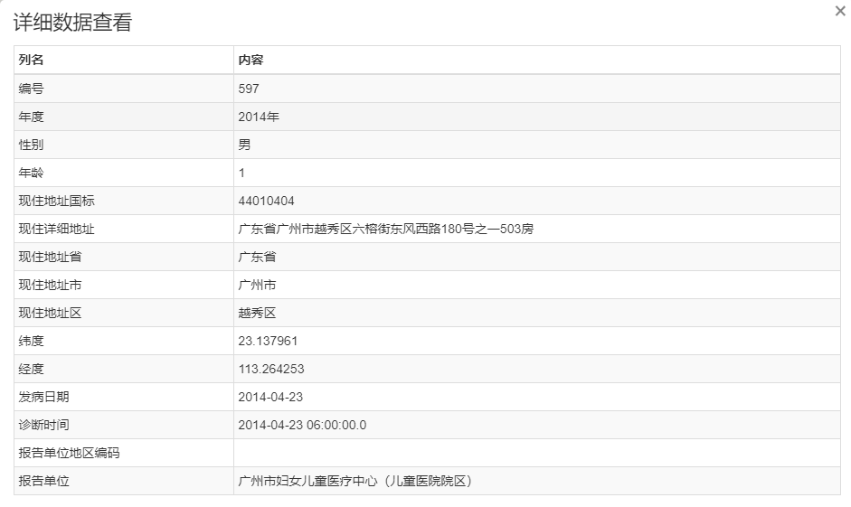
  面访调查—地图轨迹
系统能获取被访者访问的位置及答卷实时监控，加强对各监测点的远程监控

Slide 12

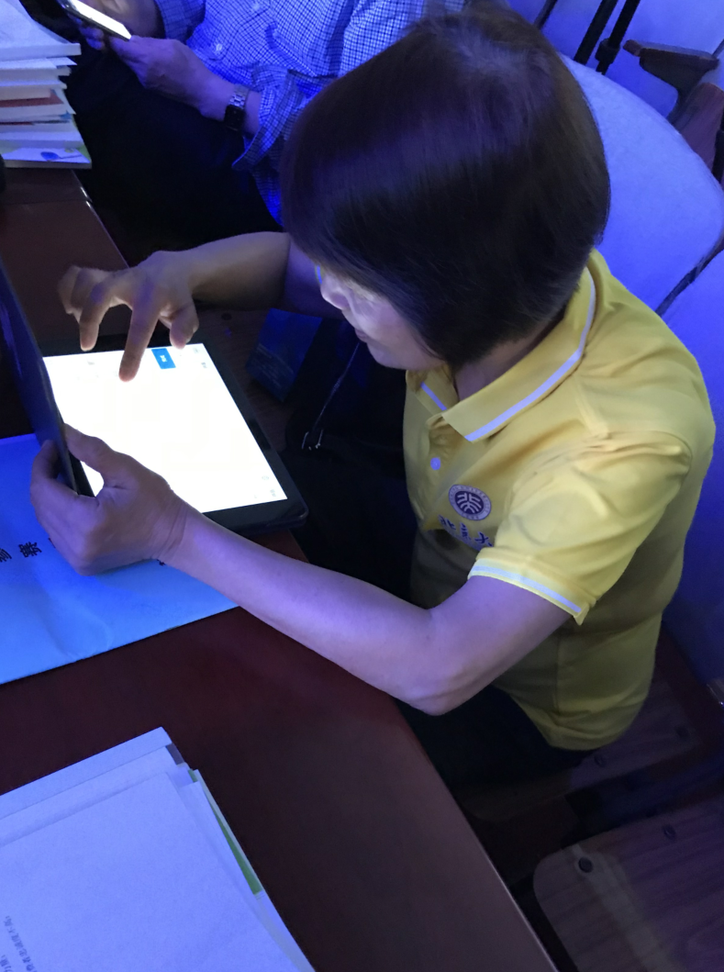
  面访调查—应用案例
金勇进 会长
柯惠新 老师
现场用德派APP评分

Slide 13


  新型电话调查
基于移动设备的电话调查
摆脱了传统CATI访问必须使用PC电脑、移动不方便的弊端，真正做到随身携带方便
基于4G网络的移动通讯
不仅可以使用实体电话线路外呼，也可以使用平板电脑的内置sim卡外呼
基于无线网络的数据传输
不需要部署网线、电话线路，不占固定教室，减少电脑设备的重复投资

Slide 14
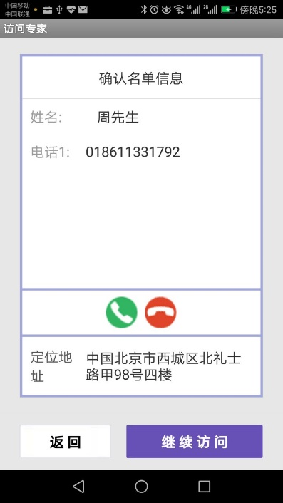
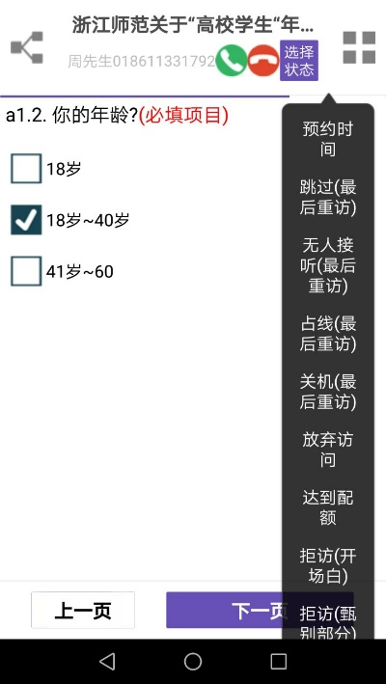
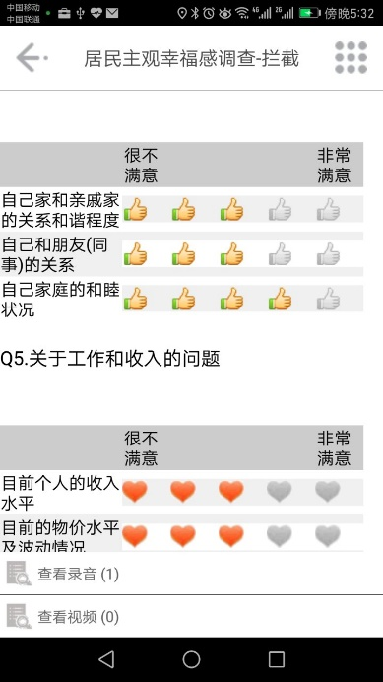
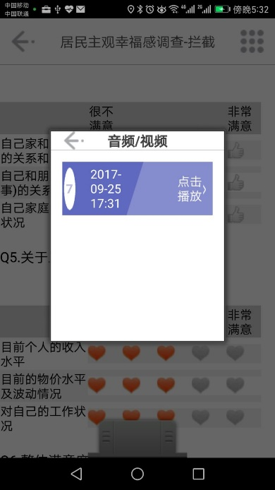
  新型电话调查
1）电话外呼
2）记录信息
3）答卷审核
4）录音提取

Slide 15
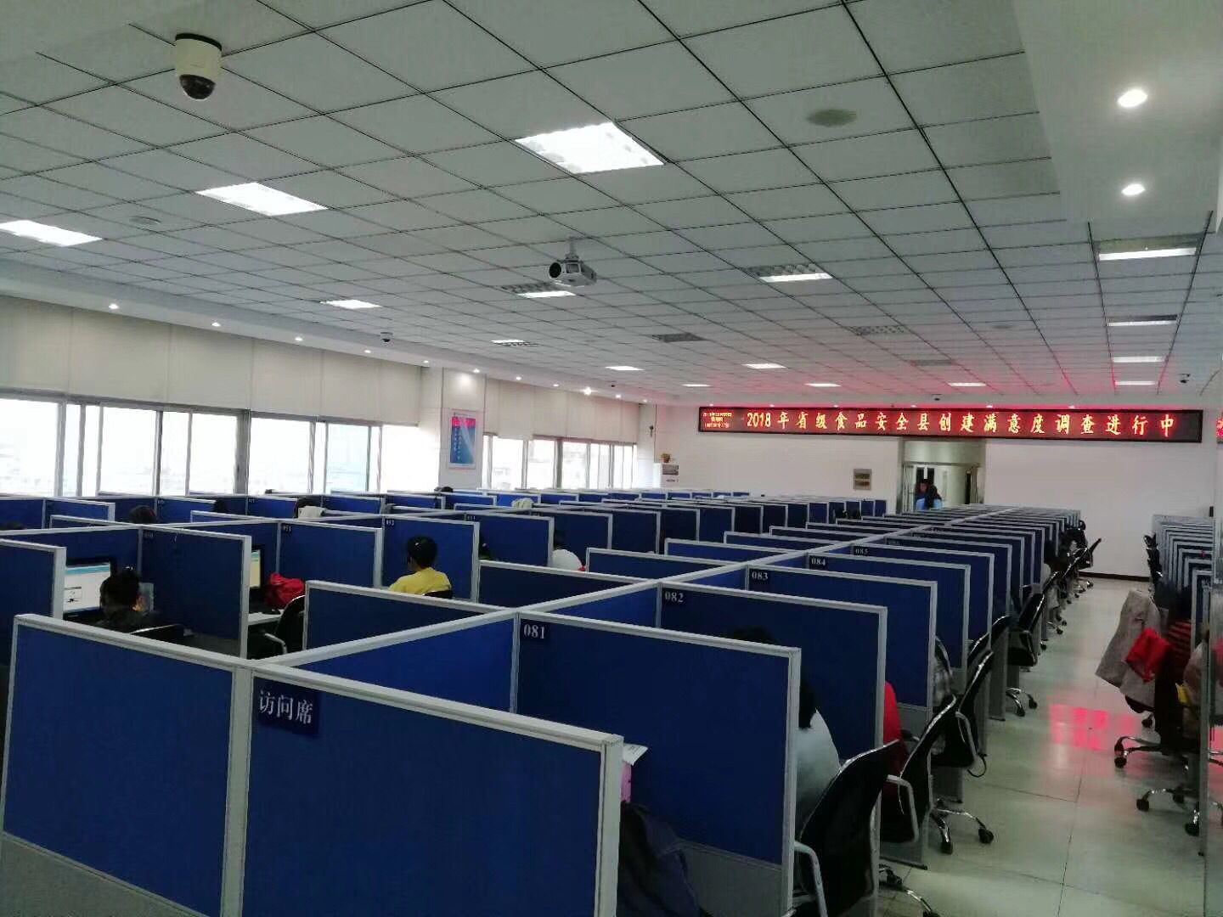
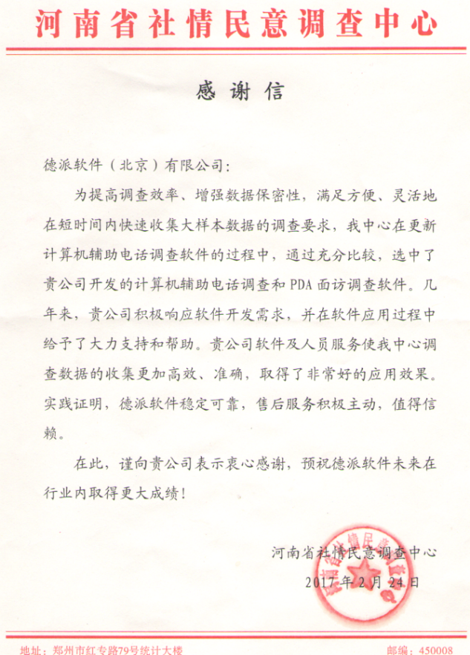
  电话调查—应用案例
-08-
建设有120个坐席，1500个移动终端APP在使用

Slide 16
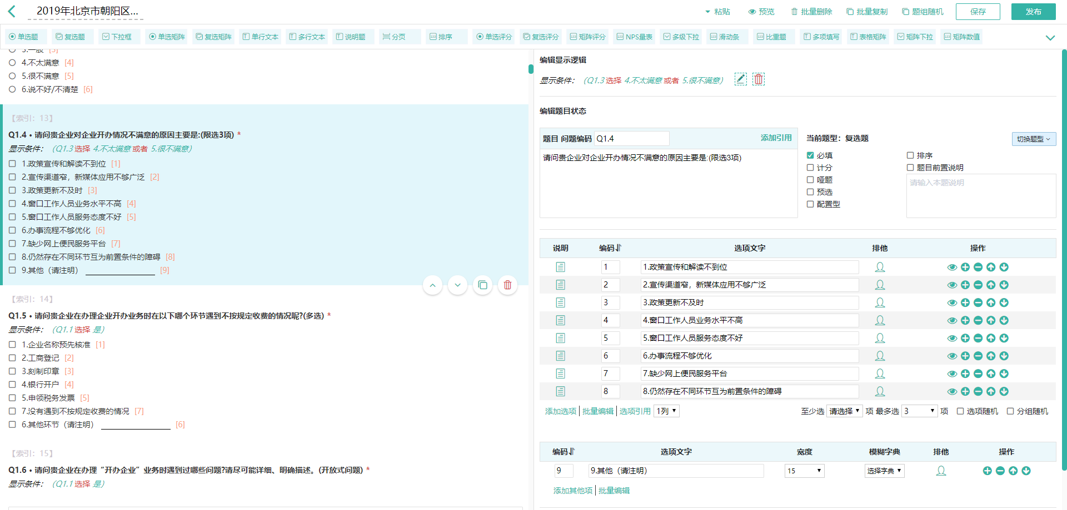
  项目管理-问卷编辑可视化
问题编辑页面采用无刷技术，支持多达37种题型

Slide 17







































  项目管理-数据管理
答卷管理
答卷列表
观看答卷
查阅附件
上传附件
纠正定位
条件查找
管理层
编辑数据
编辑受访者
编辑状态
批量修改
自动查重
逻辑检查
邀约管理
配置层
生成短网址
邀请邮件
提醒邮件
提醒短信
审核管理
配置层
初审
一审
二审
申诉
管理统计
&下载
统计
下载
控制层
访问组统计
访问员统计
导出受访者
修改历史
审核历史
附件清单
考核统计
接触数据
调查数据
网页上传附件
APP附件

Slide 18
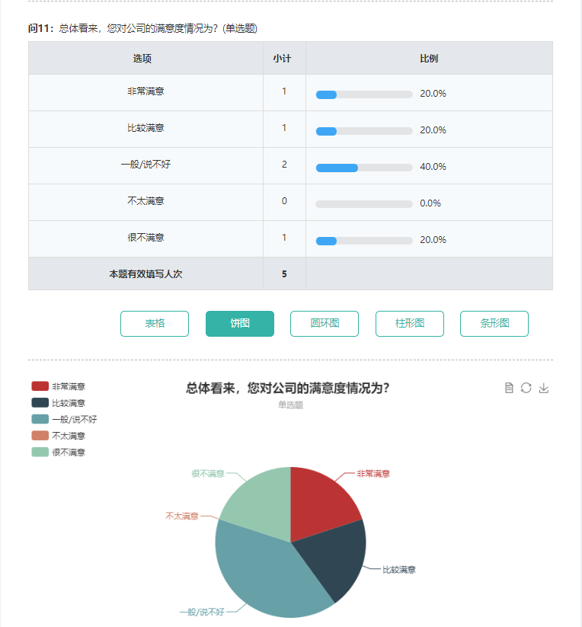
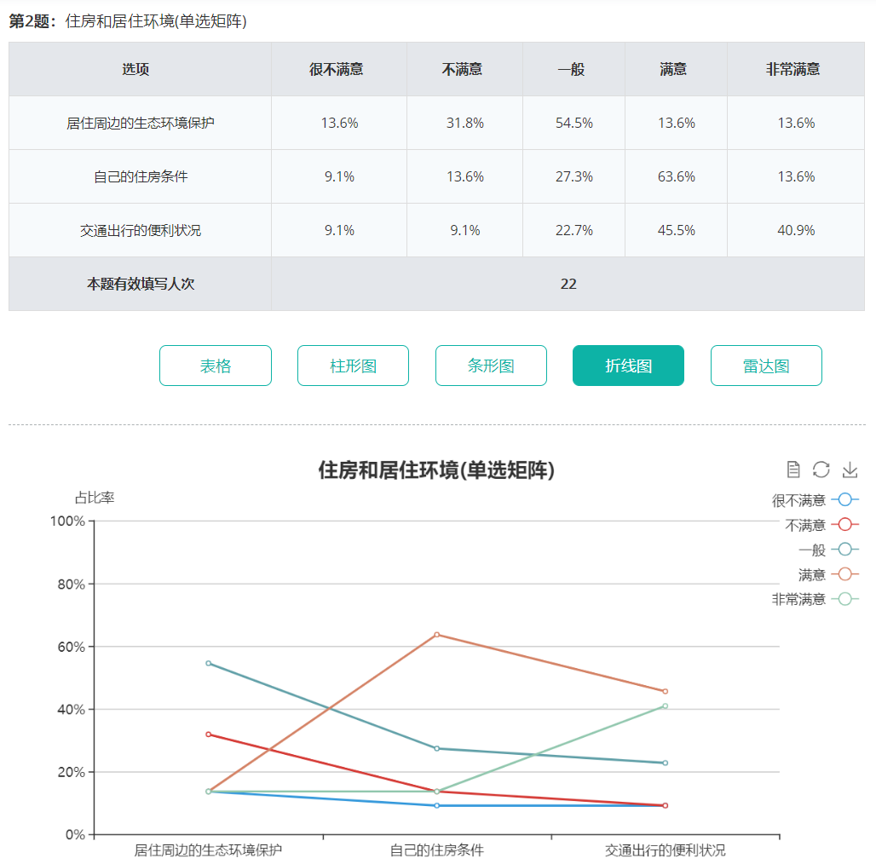



  项目管理-统计分析
频数统计
交叉分析
导出数据支持：

Slide 19
  基于移动技术的分析挖掘
  第二章

Slide 20
  基于移动技术的分析挖掘
数据分析挖掘的发展前景
随着移动通信和行动装置普及、物联网和网络发展，以及云端技术的不断进步，现今数据产生、搜集和储存方式比以往更为方便。数据挖掘与大数据分析可以从海量数据中，找到值得参考的样型或规则，转换成有价值的信息、洞察或知识，创造更多新价值。

Slide 21







  系统架构图
统一运营管理平台
源系统
数据中心（EDW）
应用平台
应用系统
用 户
终 端
访问专家
应用数据区
即席查询
企业报表
基础数据区
固定报表
财务分析
技术接口层
标准数据层
数据整合层
公共汇总层
报表集市
决策层
PC
ERP
仪表盘
经营分析
分析集市
多维分析
SCM
风险分析
绩效应用
分析报告
移动平板
绩效考核
管理层
CRM
移动 BI
数据挖掘
管理驾驶舱
HR
多维模型
—
…
执行层
智能手机

Slide 22
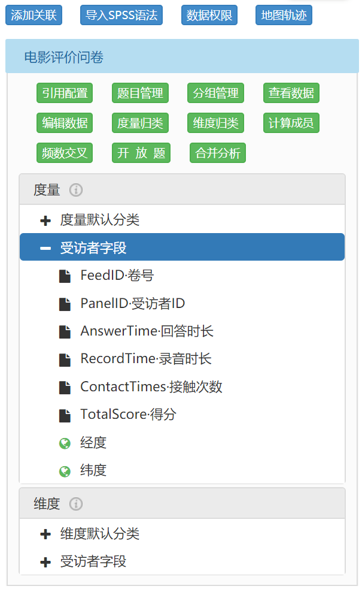
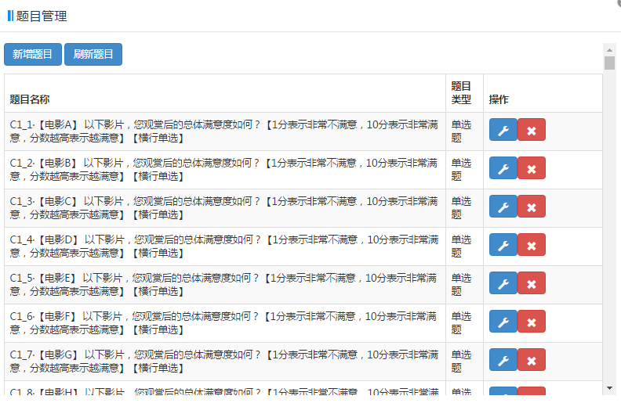
  数据处理
题目管理

Slide 23
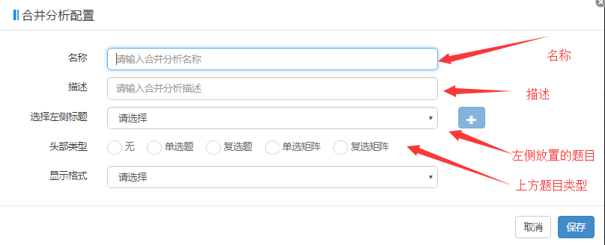
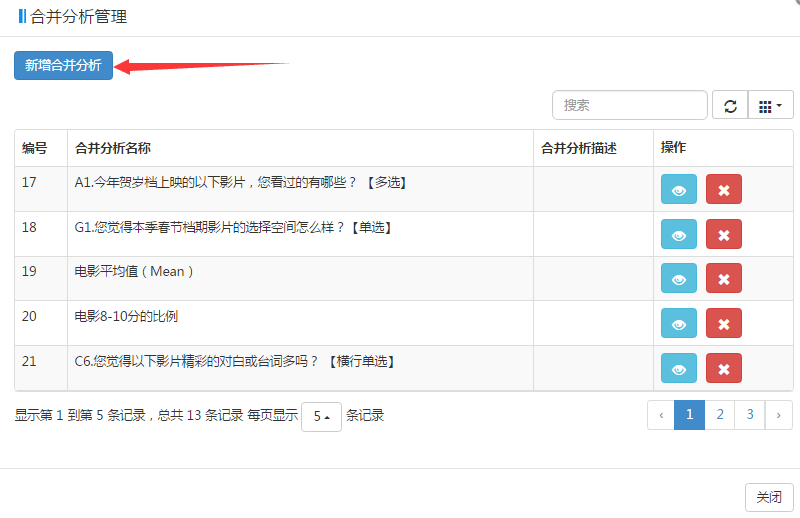
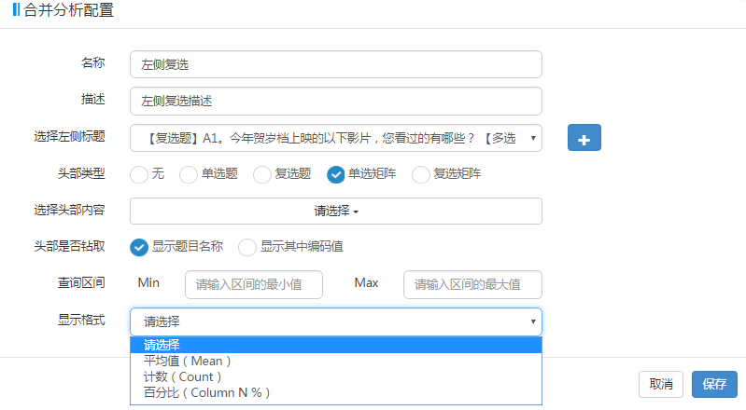
  数据处理-合并统计
建立合并分析：
已经建立的合并分析
设置单选矩阵的分析：

Slide 24
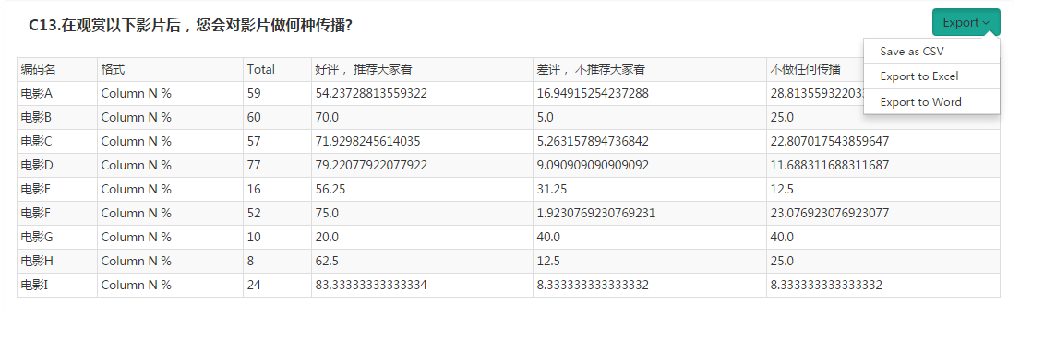
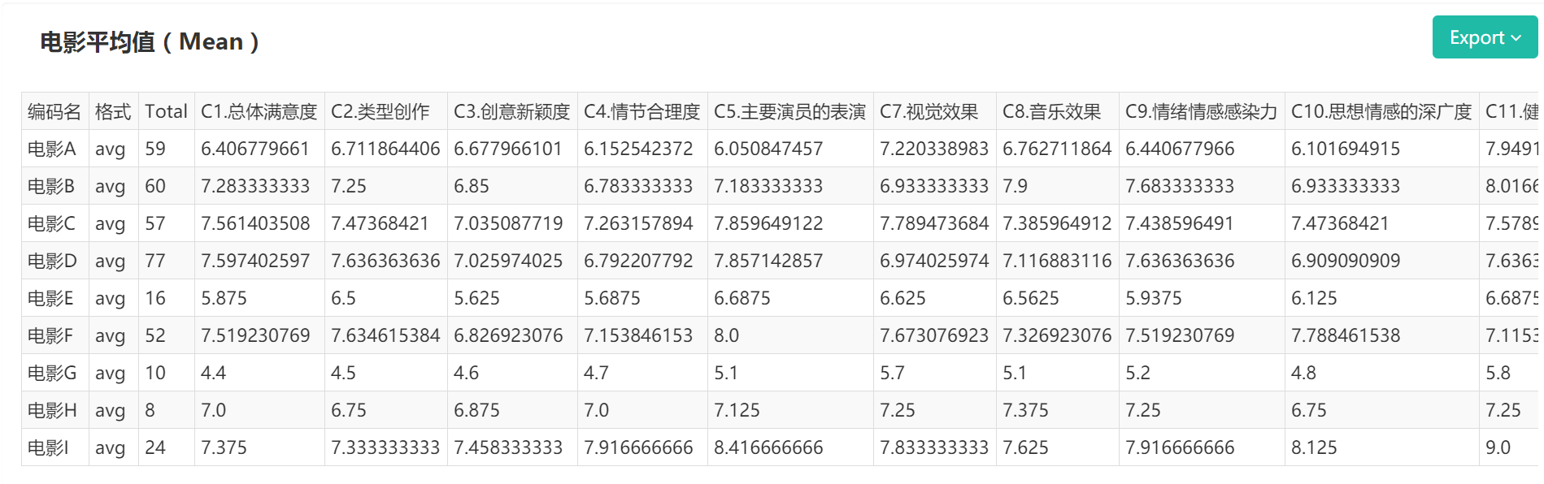
  数据处理-统计结果展现
采集信息->生成工单
应用场景
合并分析帮助常规调查项目快速提供描述性分析报告。
这些合并分析会在报告模块应用，形成完整的数据描述性报告。
建立好合并分析后，只要源数据发生变化，分析结果会自动更新。

Slide 25
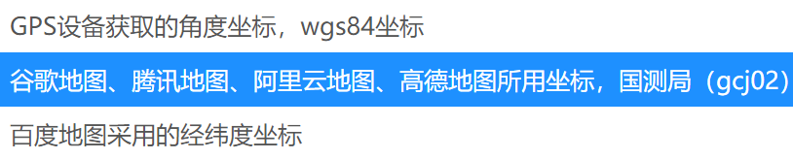
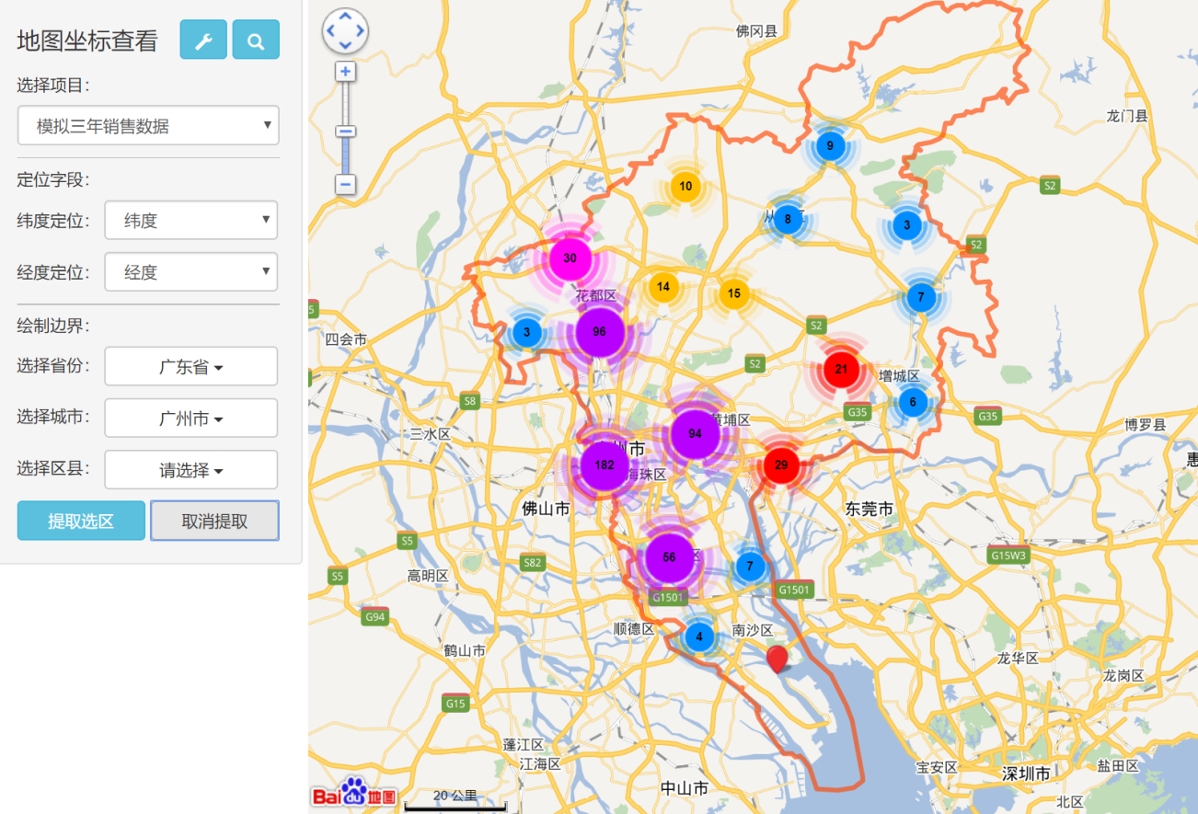
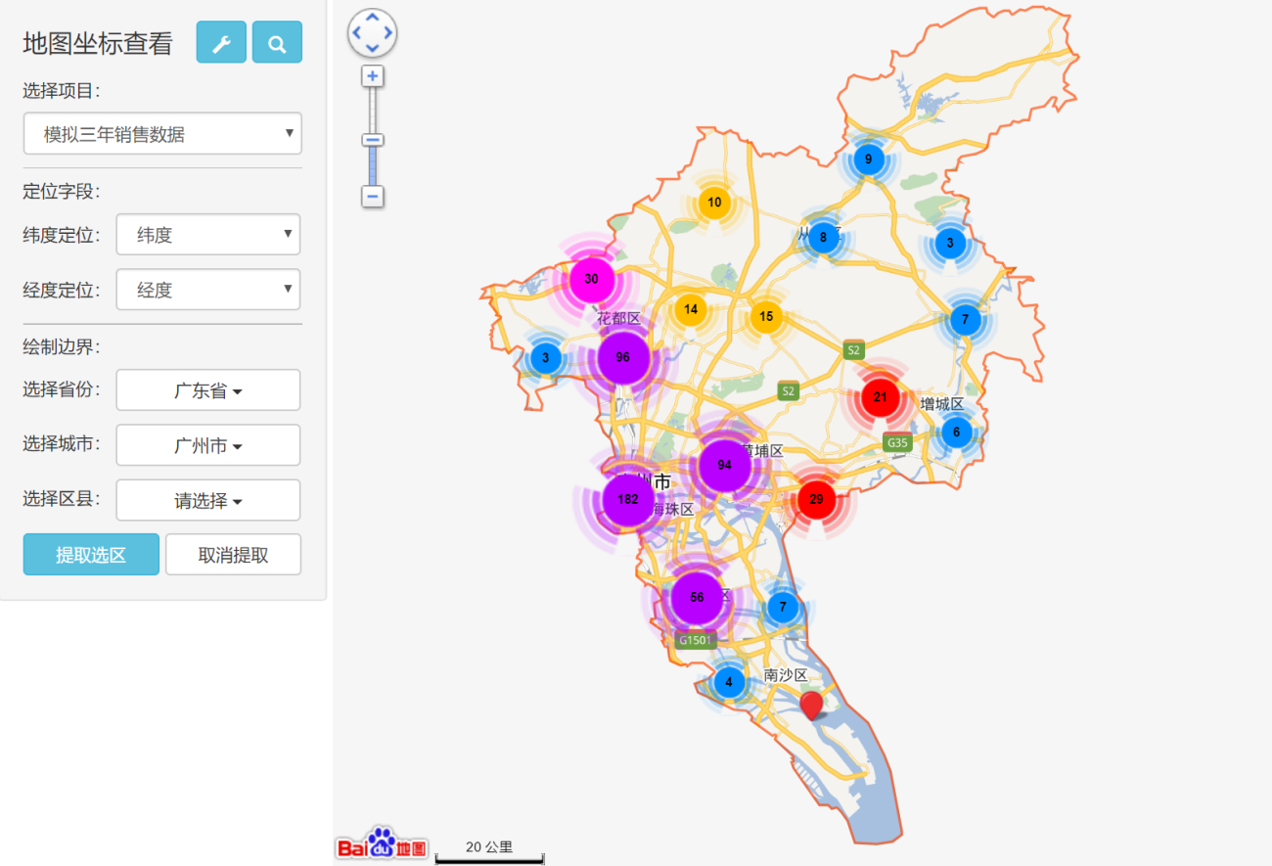
  数据处理-地图效果
支持多种地理坐标
采集数据点
统计不同地区的样本数量
提取选取
只显示选择地区的样本数量

Slide 26
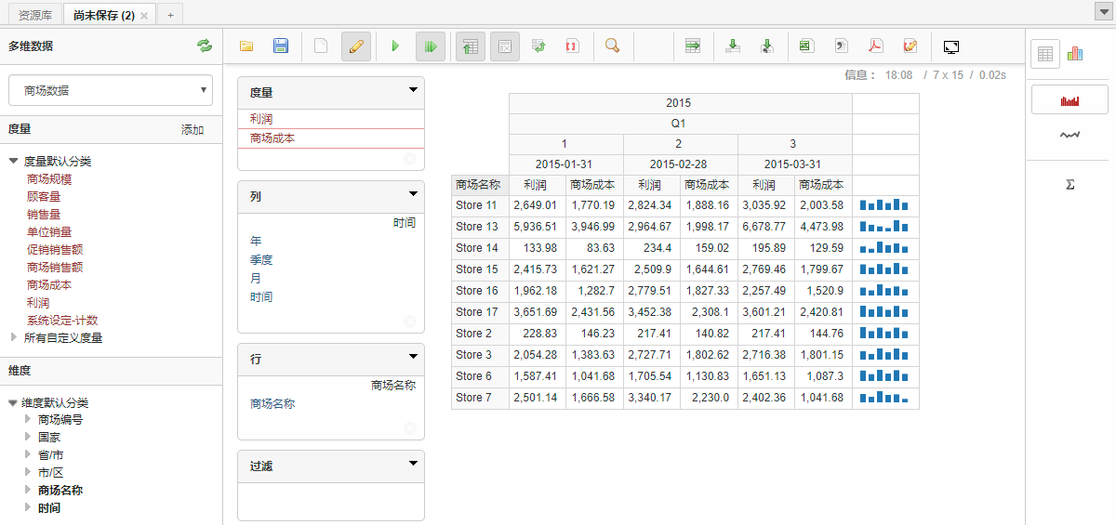
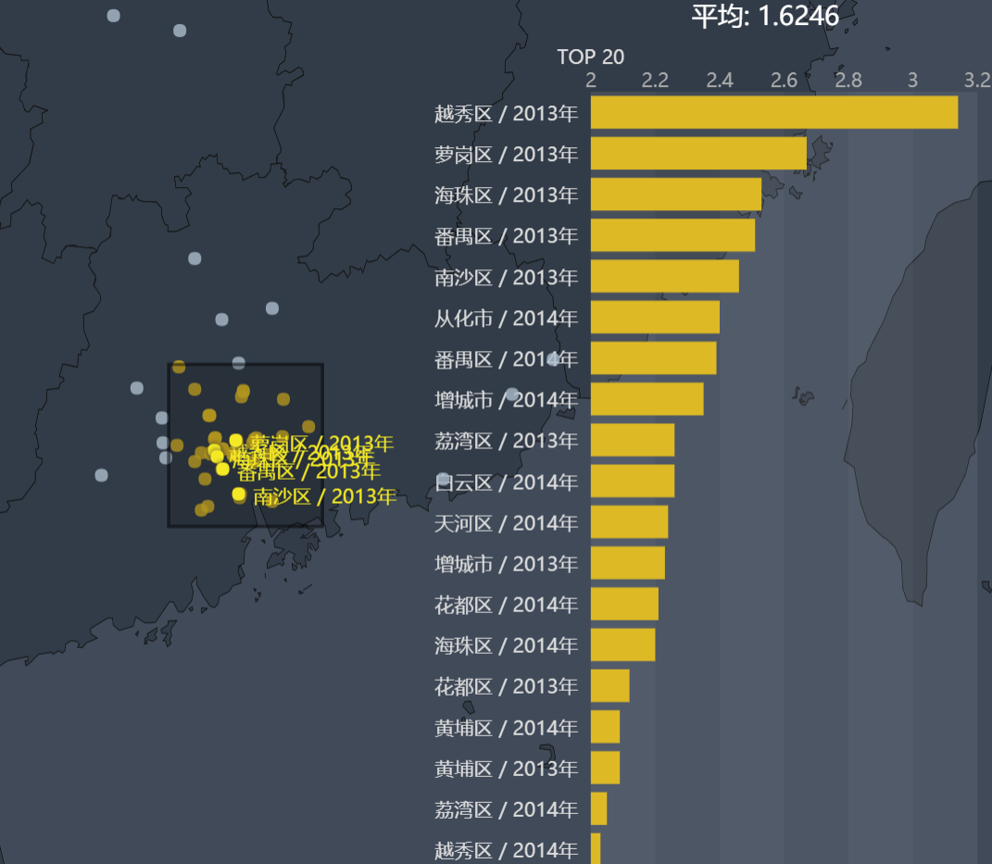
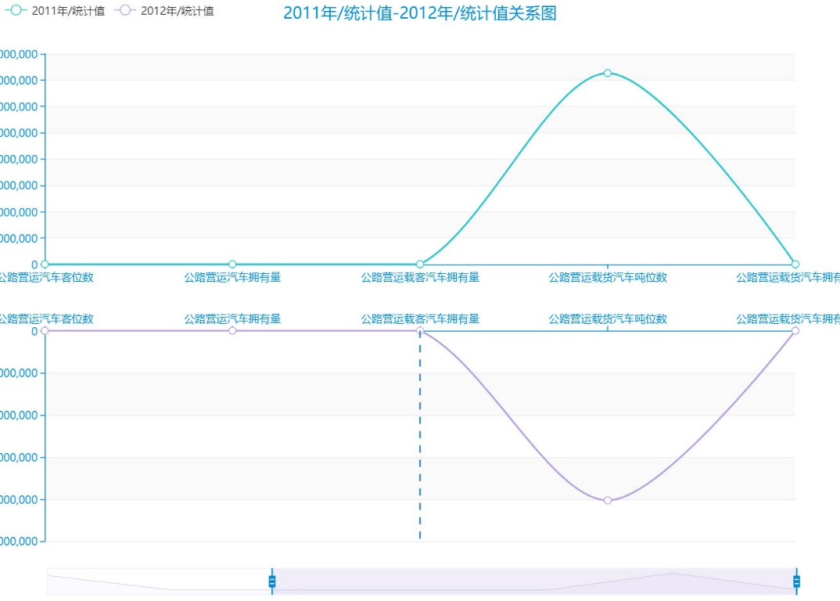
  数据分析
拖拽式分析，支持同时进行多个分析，服务器保存
丰富的图表渲染

Slide 27
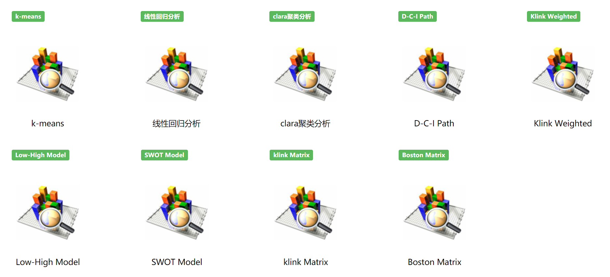
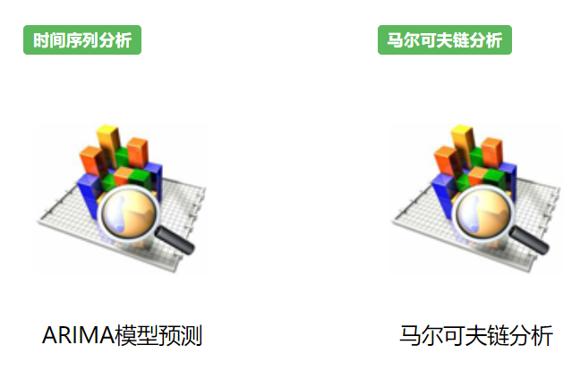
  数据挖掘
基于R语言的数据挖掘模型分析

Slide 28
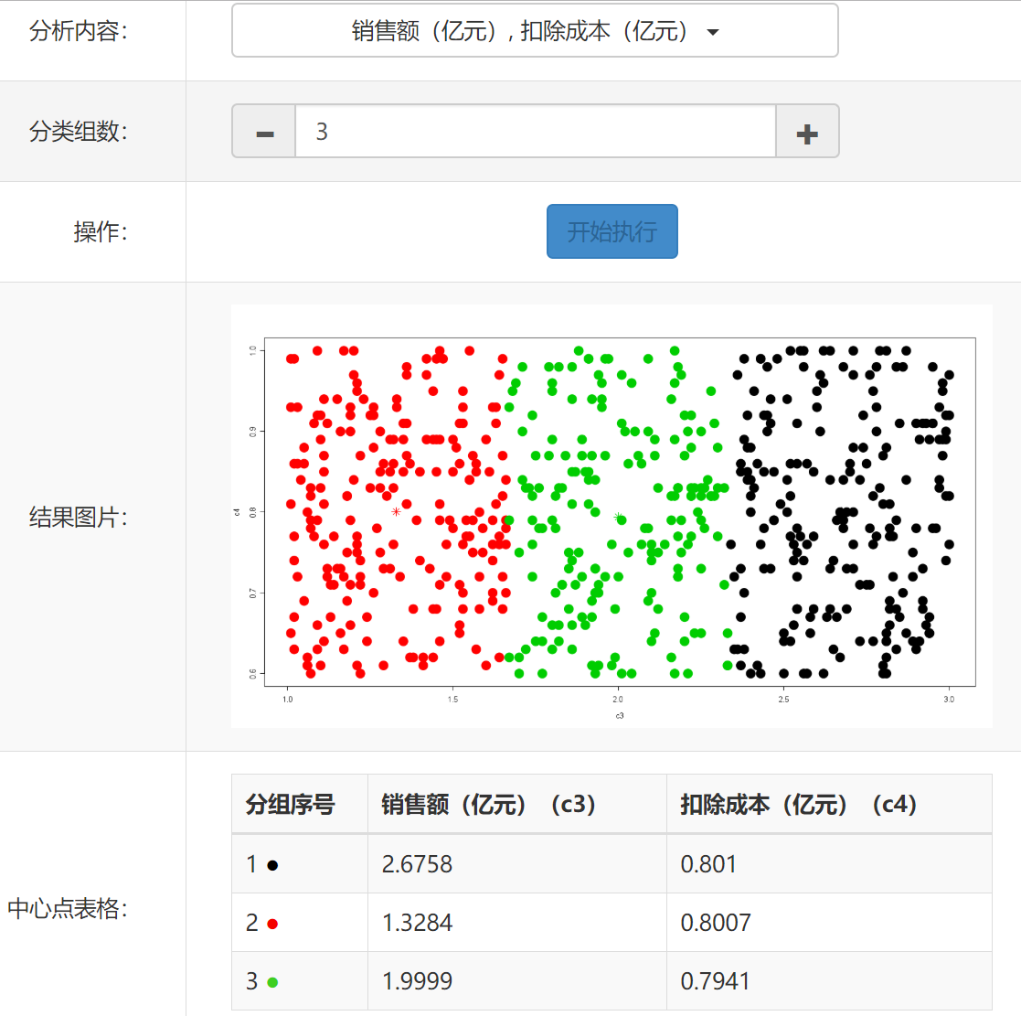
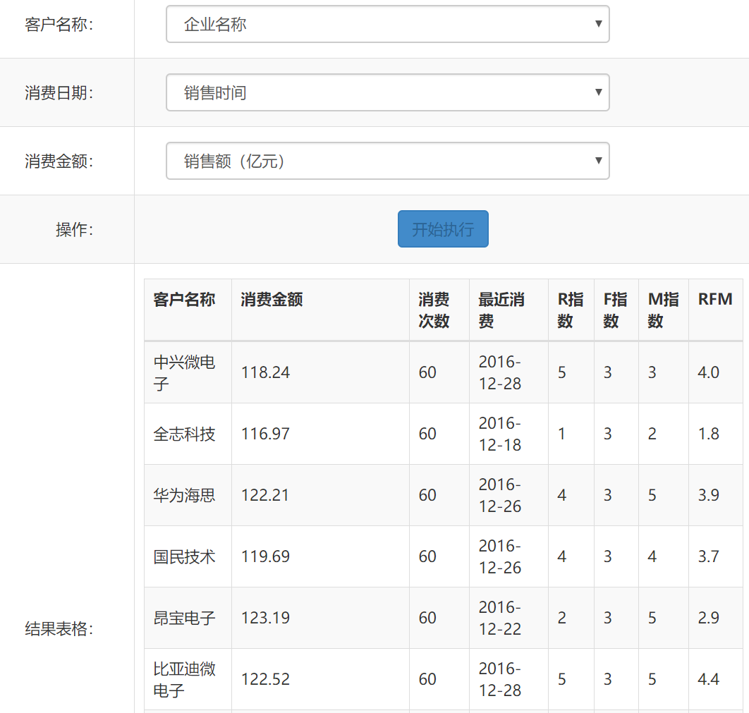
  数据挖掘
K-Means分析结果
RFM分析结果

Slide 29
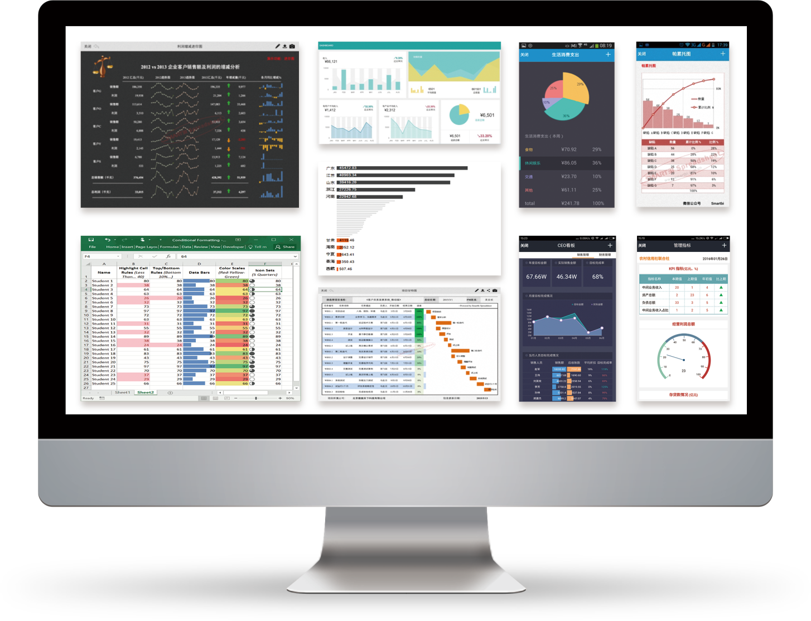
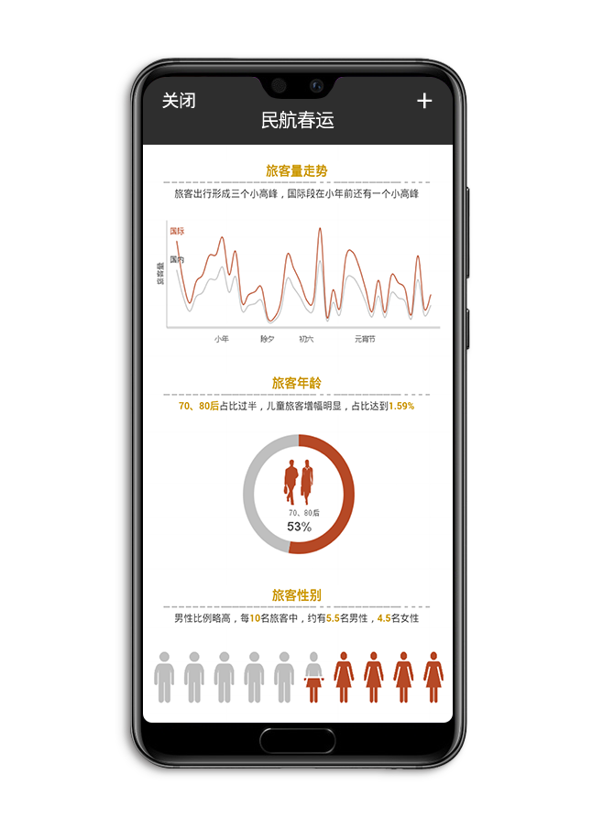
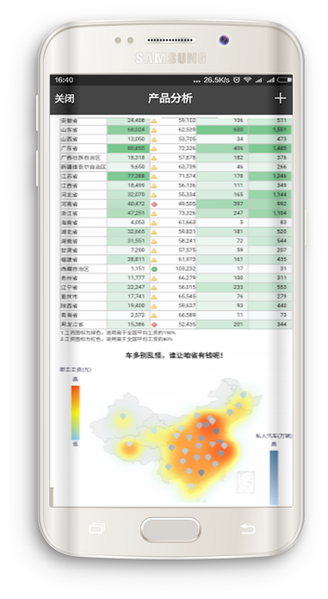
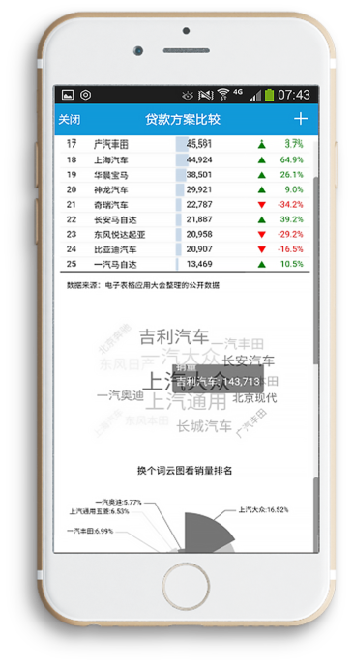
  可视化仪表盘
数据可视化
所见即所得的数据可视化
智能图形切换
颜色、大小的可视化
丰富的图形组件
清单表、交叉表
常规的油量图、柱图、条图、饼图等
地图、词云、关系图、热力图、树图等
极坐标图、桑基图、旭日图、漏斗图等

Slide 30
  如何免费使用
  第三章

Slide 31






  免费使用方式
1、注册
  访问 http://www.survey-expert.cn
  点击 ，填写注册信息
  通过注册邮箱接收激活邮件，并激活
  限制用户组内2个用户账户
  限制10个问卷项目
2、使用
  通过网站登录免费版
  下载APP登录免费版
1、注册
  访问 http://www.dap-bi.cn
  点击 ，填写注册信息
  通过手机验证码验证
  限制用户组内2个用户账户
  限制10个项目
2、使用
  通过网站登录免费版
+
双剑合璧

Slide 32

  服务保障
在线QQ服务
3542657767
1142625569
在线帮助
在线视频培训
在线用户手册
在线论坛
官方网站论坛
http://www.dapchina.cn/bbs/
电话支持
5*8技术保障
1小时快速响应
010-58349585

Slide 33
  联系方式
  姓名：侯召利
  手机号：18614029352
  微信号：13811254603

Slide 34
谢谢您的聆听
移动互联网
改变了世界
Thank you for listening

